Slide 1
Primerjalne prednosti Slovenije
Jože P. Damijan
Ekonomska fakulteta, Ljubljana
VIVES, KU Leuven

Slide 2
Struktura
Kje smo: Dinamika razvoja 1995-2011,
Zunanja trgovina,
Primerjalne prednosti,
Kaj bomo počeli v prihodnosti
Naravne primerjalne prednosti
  Logistika

Slide 3
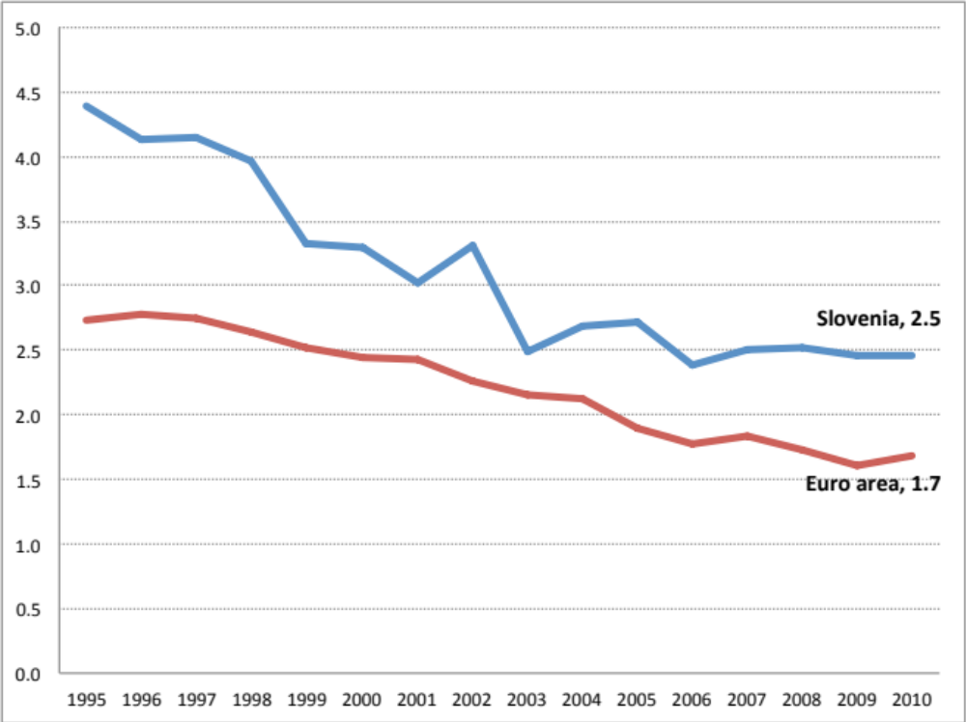
Kmetijstvo (% BDP)
Vir: OECD

Slide 4
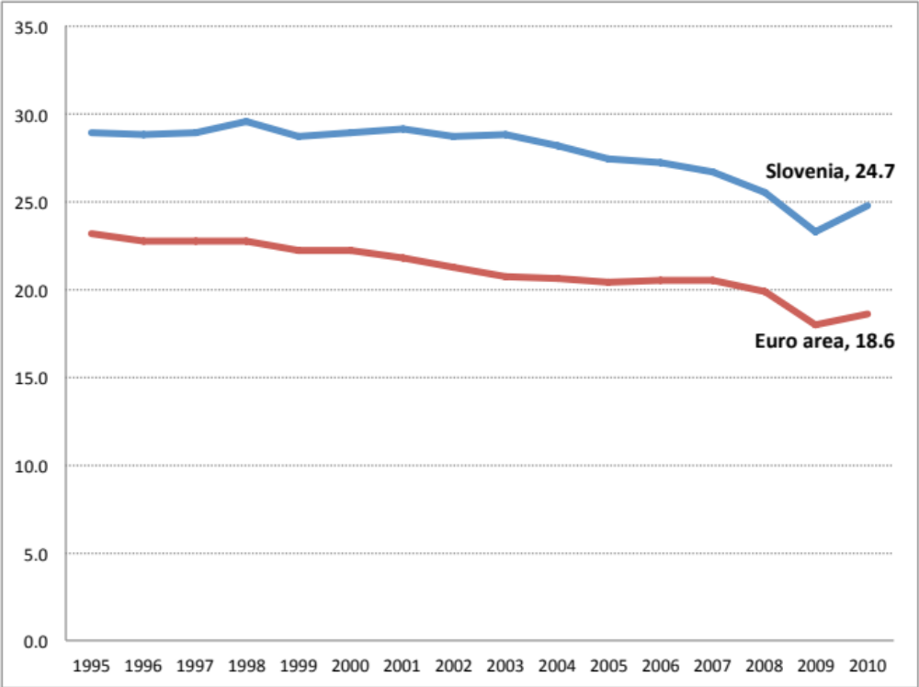
Industrija + energetika (% BDP)
Vir: OECD

Slide 5
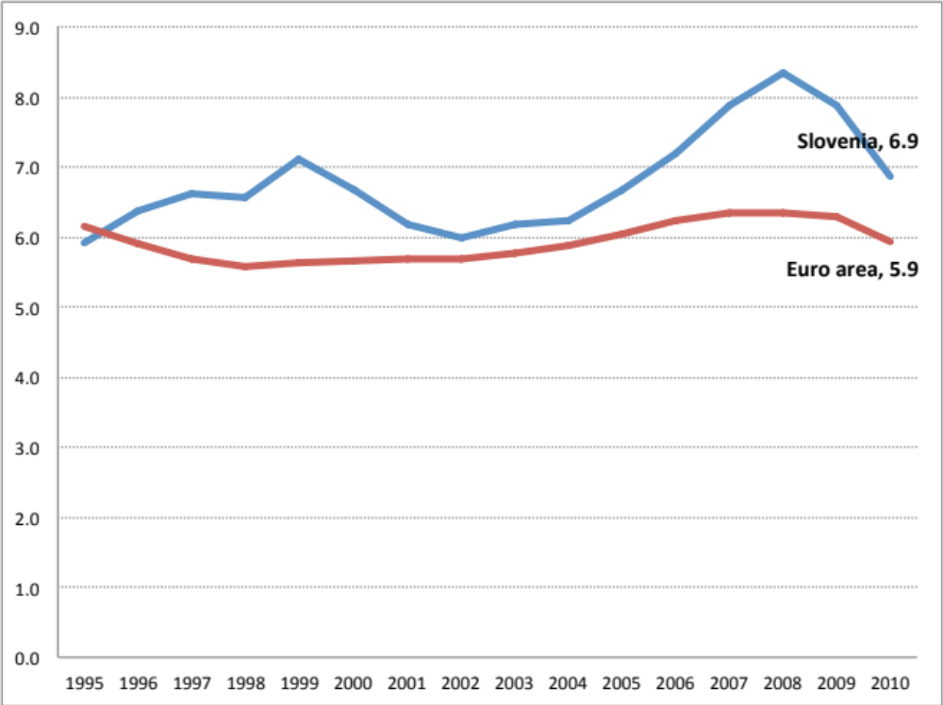
Gradbeništvo (% BDP)
Vir: OECD

Slide 6
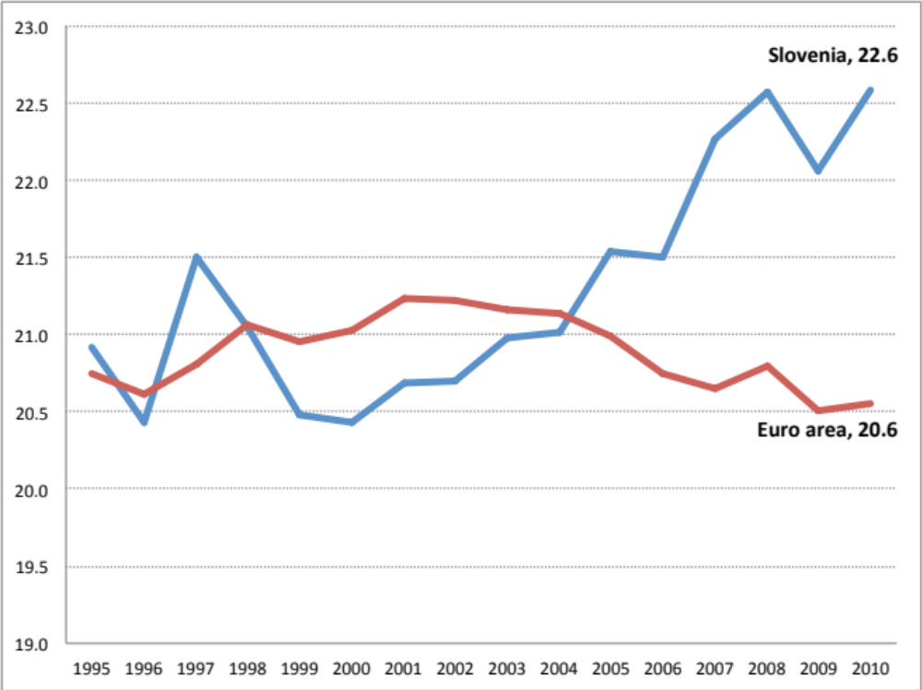
Trgovina (% BDP)
Vir: OECD

Slide 7
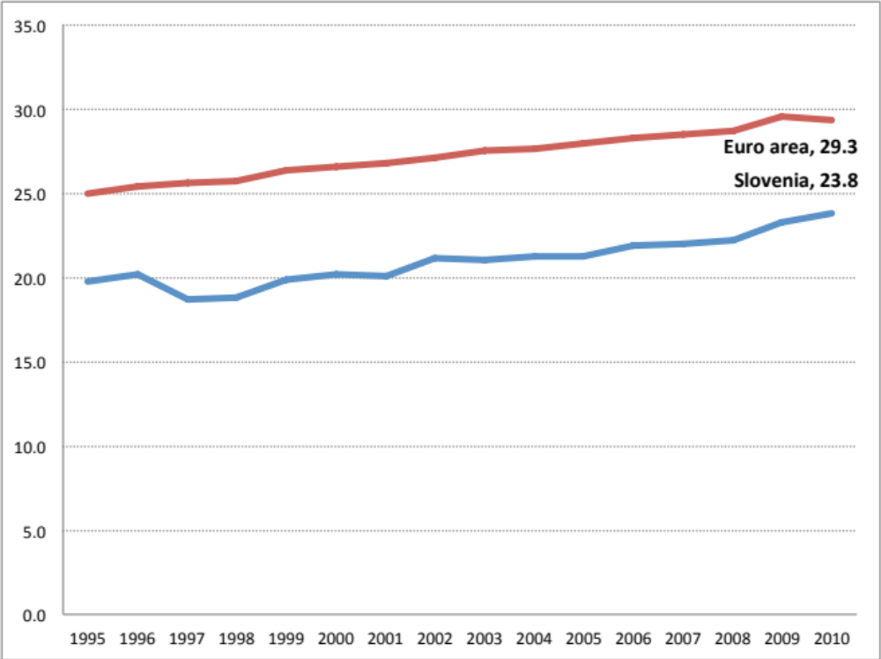
Finančne in poslovne storitve (% BDP)
Vir: OECD

Slide 8
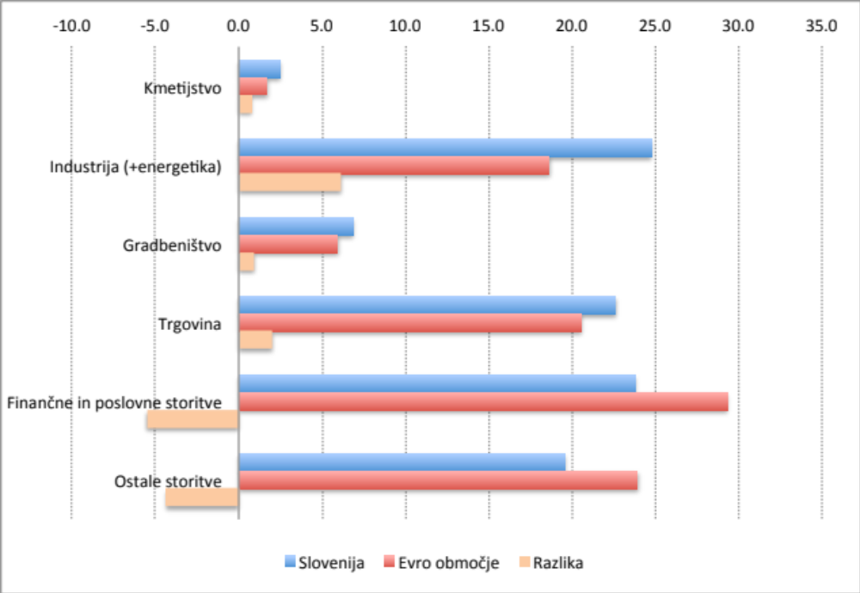
Kam se bomo razvijali? (% BDP)

Slide 9
Zunanja trgovina in primerjalne prednosti

Slide 10
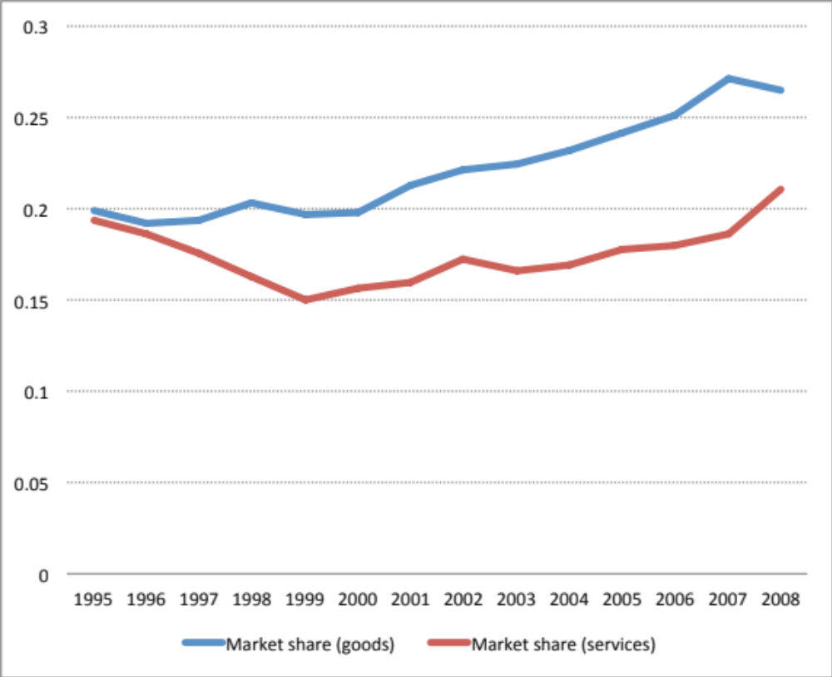
Tržni deleži na svetovnem trgu (%)
Vir: OECD

Slide 11
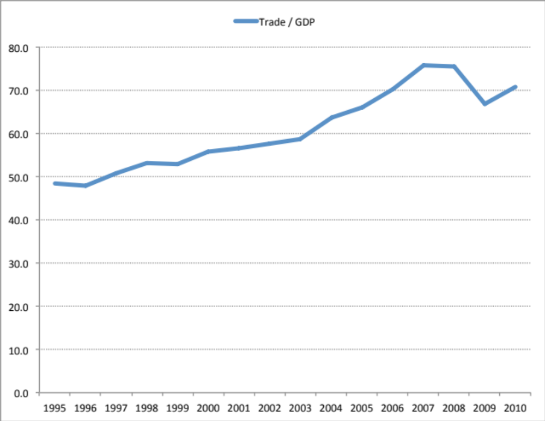
Trgovina / BDP (%)
Vir: OECD

Slide 12
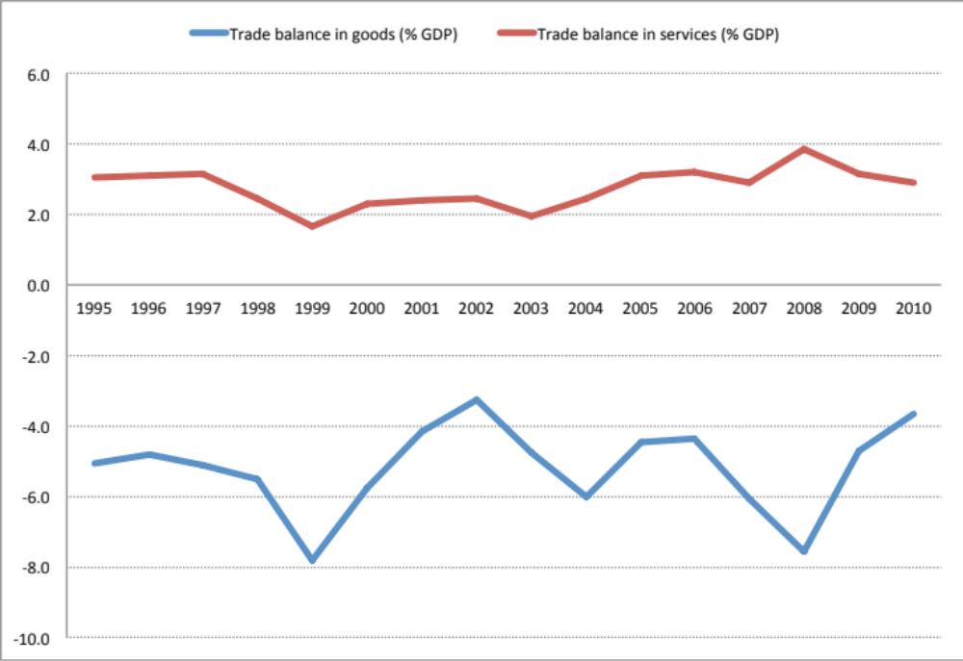
Trgovinska bilanca (% BDP)
Vir: OECD

Slide 13


Primerjalne prednosti
Trgovinska bilanca proizvoda k glede na skupno bilanco
Prispevek proizvoda k k skupni trgovinski bilanci
Vir: Curran & Zignago, CEPII, 2009

Slide 14
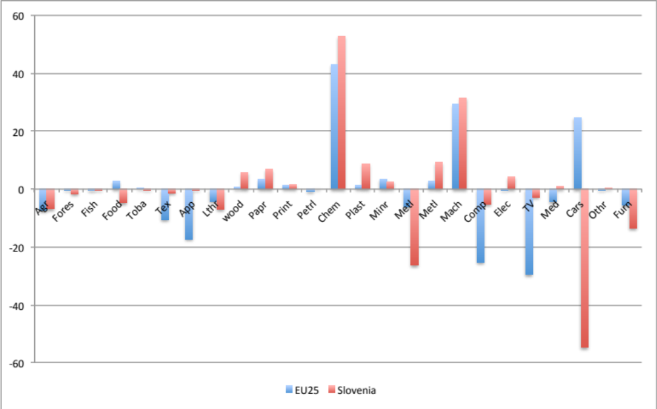
Primerjalne prednosti
Slovenija glede na EU-25, 2004

Slide 15
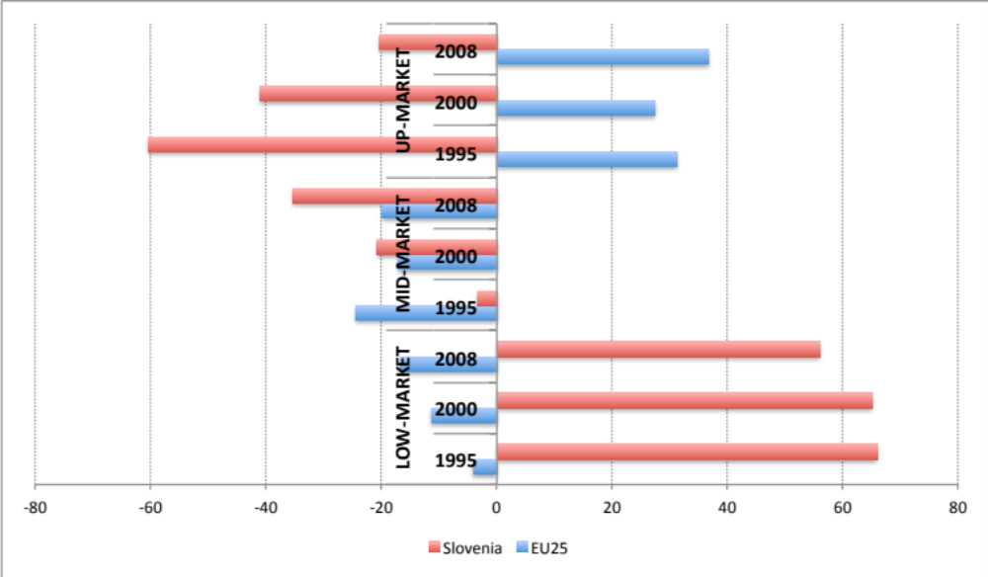
Vendar ni pomembna panoga…
… pač pa cenovni razred

Slide 16
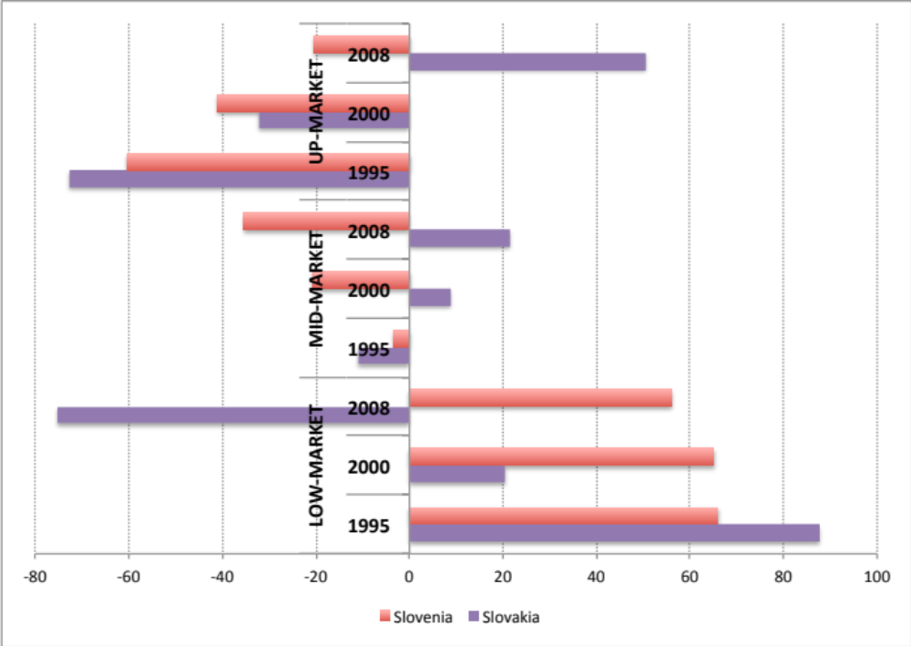
Slovaška je bolj uspešna
SK je dramatično povečala PP v Up-marketu

Slide 17
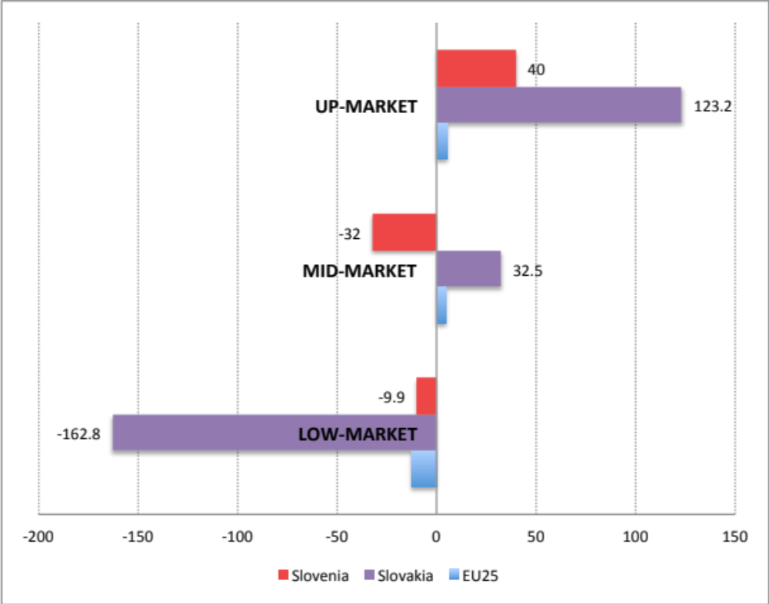
Sprememba PP 1995-2008
SI se počasi pomika proti Up marketu; SK pa hitro

Slide 18
Toda…
Primerjalne prednosti so sicer strukturne narave
  vendar dinamične na daljši rok,
Toda industrija predstavlja le petino BDP,
  od česa bomo živeli v bodoče?
Kje so naše naravne primerjalne prednosti?

Slide 19
Naravne primerjalne prednosti
Geografski položaj
  transport & logistika
  turizem

Slide 20
Kaj lahko naredimo na področju logistike?

Slide 21
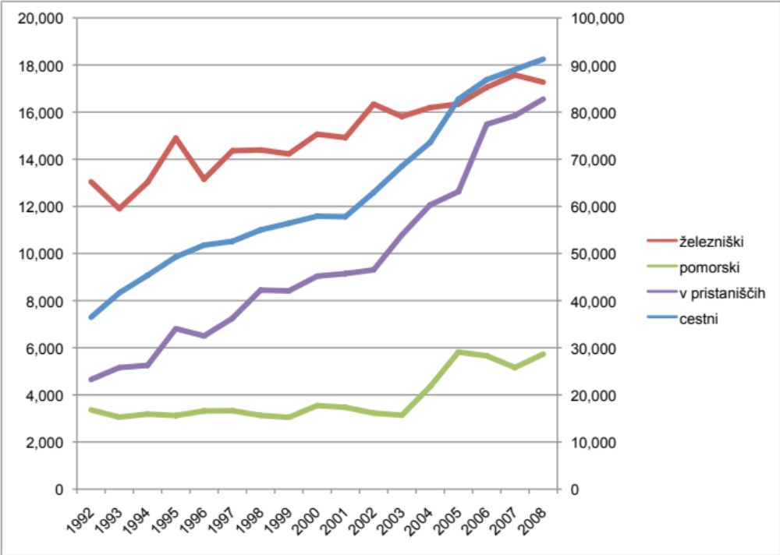
Obseg prevoza tovora v Sloveniji v obdobju 1992-2008 (tone)

Slide 22
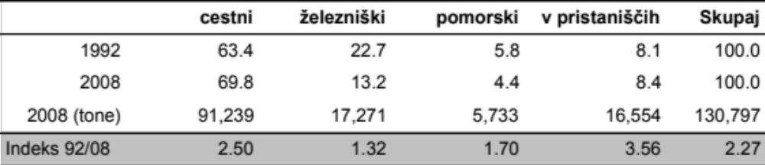
Struktura prevoza tovora v Sloveniji v obdobju 1992-2008 (%)

Slide 23
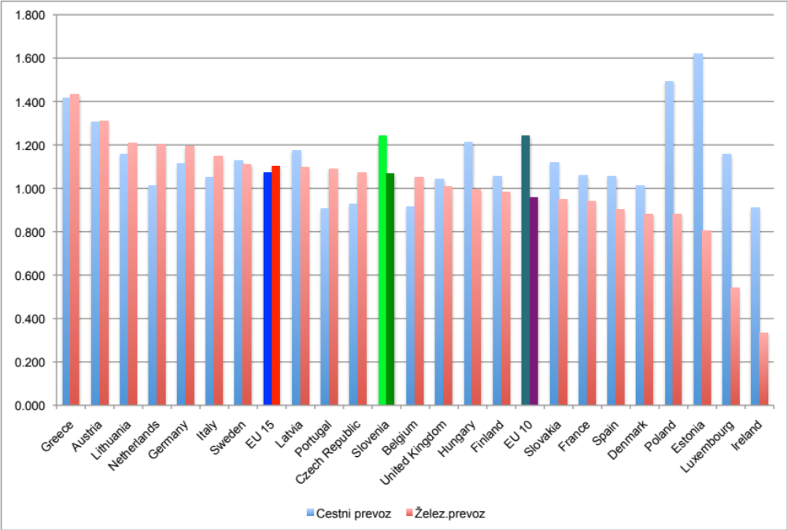
Rast železniškega in cestnega prevoza v EU
Indeks 2004/08

Slide 24
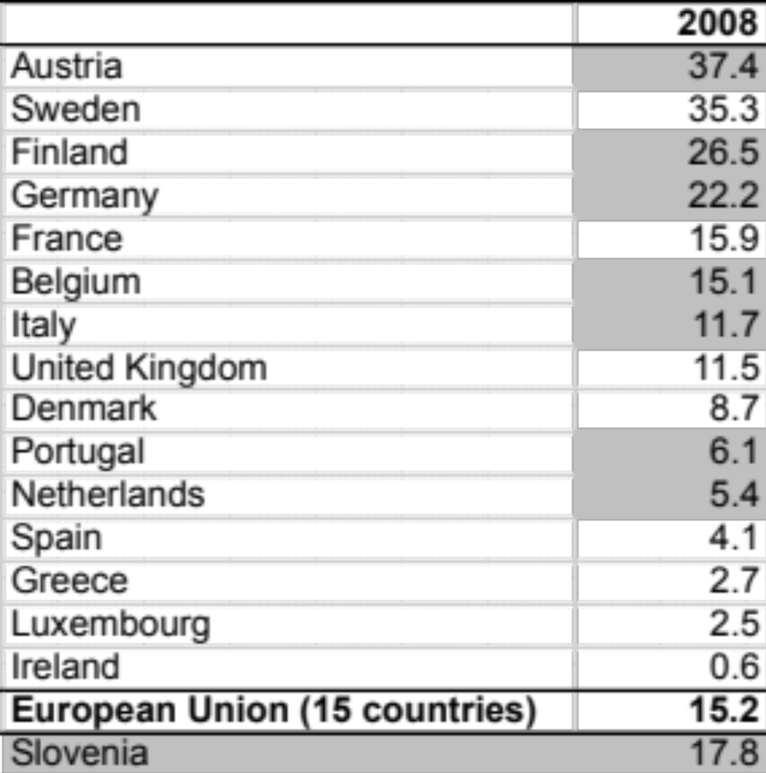
Delež železniškega v celotnem prevozu tovora v EU (%)

Slide 25
Pristaniški pretovor

Slide 26
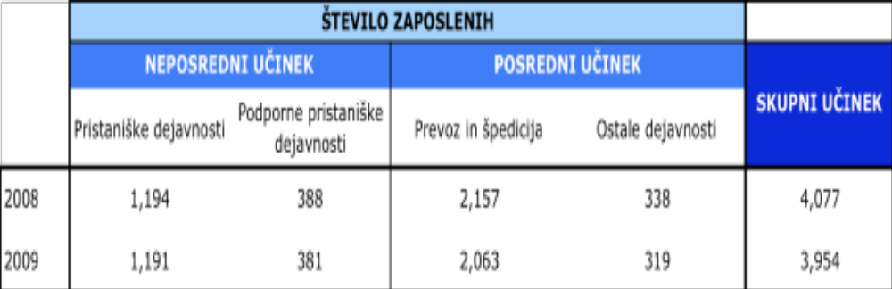
Neposredni in posredni učinki pristaniške dejavnosti v Luki Koper

Slide 27
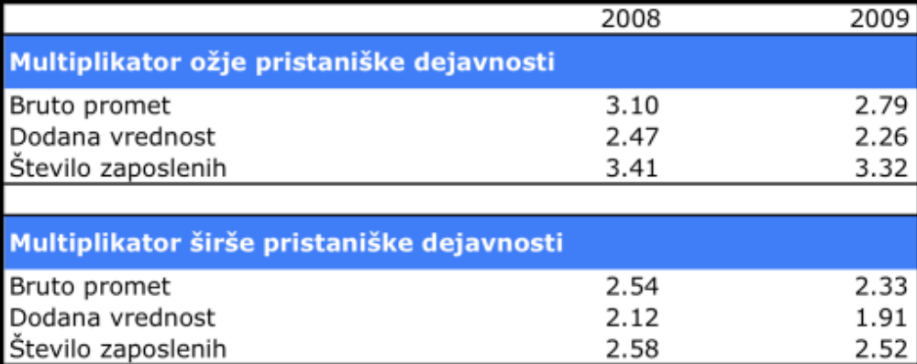
Multiplikatorski učinki pristaniške dejavnosti

Slide 28
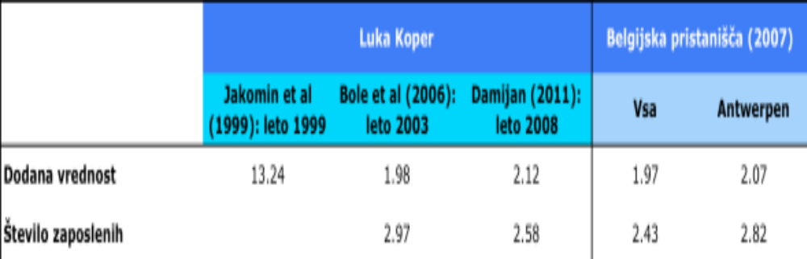
Primerjava multiplikatorskih učinkov pristaniške dejavnosti

Slide 29
Železniški prevoz

Slide 30
Struktura prevoza po oseh
OS SEVER (Avstrija, Nemčija, Benelux): 41 % celotnega prometa
OS ZAHOD (Italija, Francija): 29 % celotnega prometa
OS VZHOD (Madžarska, Češka, Slovaška, Poljska): 25 % celotnega prometa
OS PODONAVJE (Hrvaška, Bosna, Srbija, Makedonija, Romunija, Bolgarija): 3.5% celotnega prometa
OS JUG (Grčija, Turčija): 1.5% celotnega prometa

Slide 31
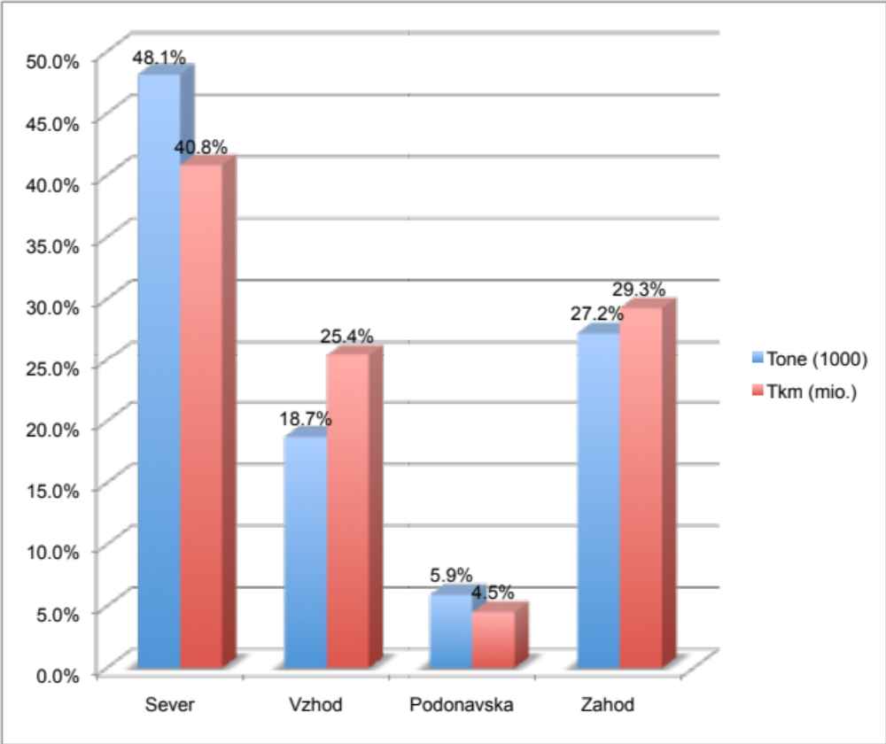
Mednarodni prevoz tovora po 4 oseh, 2008

Slide 32
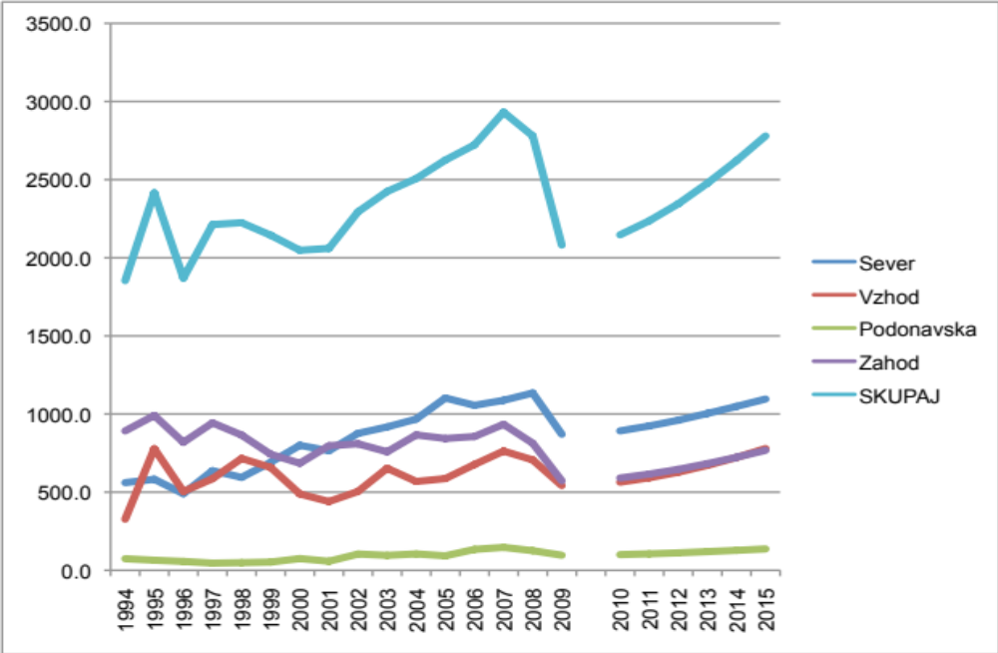
Kaj bo z dinamiko prevoza?

Slide 33
Prihodnost logistike
“Lohnarbeit” ali lastna transportno-logistična veriga?

Slide 34
Kakšno strategijo razvoja izbrati?
“Lohnarbeit”?
Vsak zase (kot delček v tujih logističnih verigah)?
Nacionalna transportno – logistična veriga?
  Nacionalni logistični holding?
  Strateško partnerstvo na pogodbeni osnovi?

Slide 35
Kaj moramo in kaj bi lahko sami naredili

Slide 36
Nujnost ukrepov države
Nujna bolj aktivna prometna politika za skladen razvoj transportno – logistične dejavnosti
Tri ključni razvojni sklopi na področju infrastrukturnih in institucionalnih pogojev poslovanja:
  razvoj javne železnižke infrastrukture,
  oblikovanje fiskalnih ukrepov za uresničevanje zastavljene prometne politike (diferencirane uporabnine za prevoz po javni infrastrukturi),
  aktivna vloga pri spodbujanju strateških partnerstev med slovenskimi logisti

Slide 37
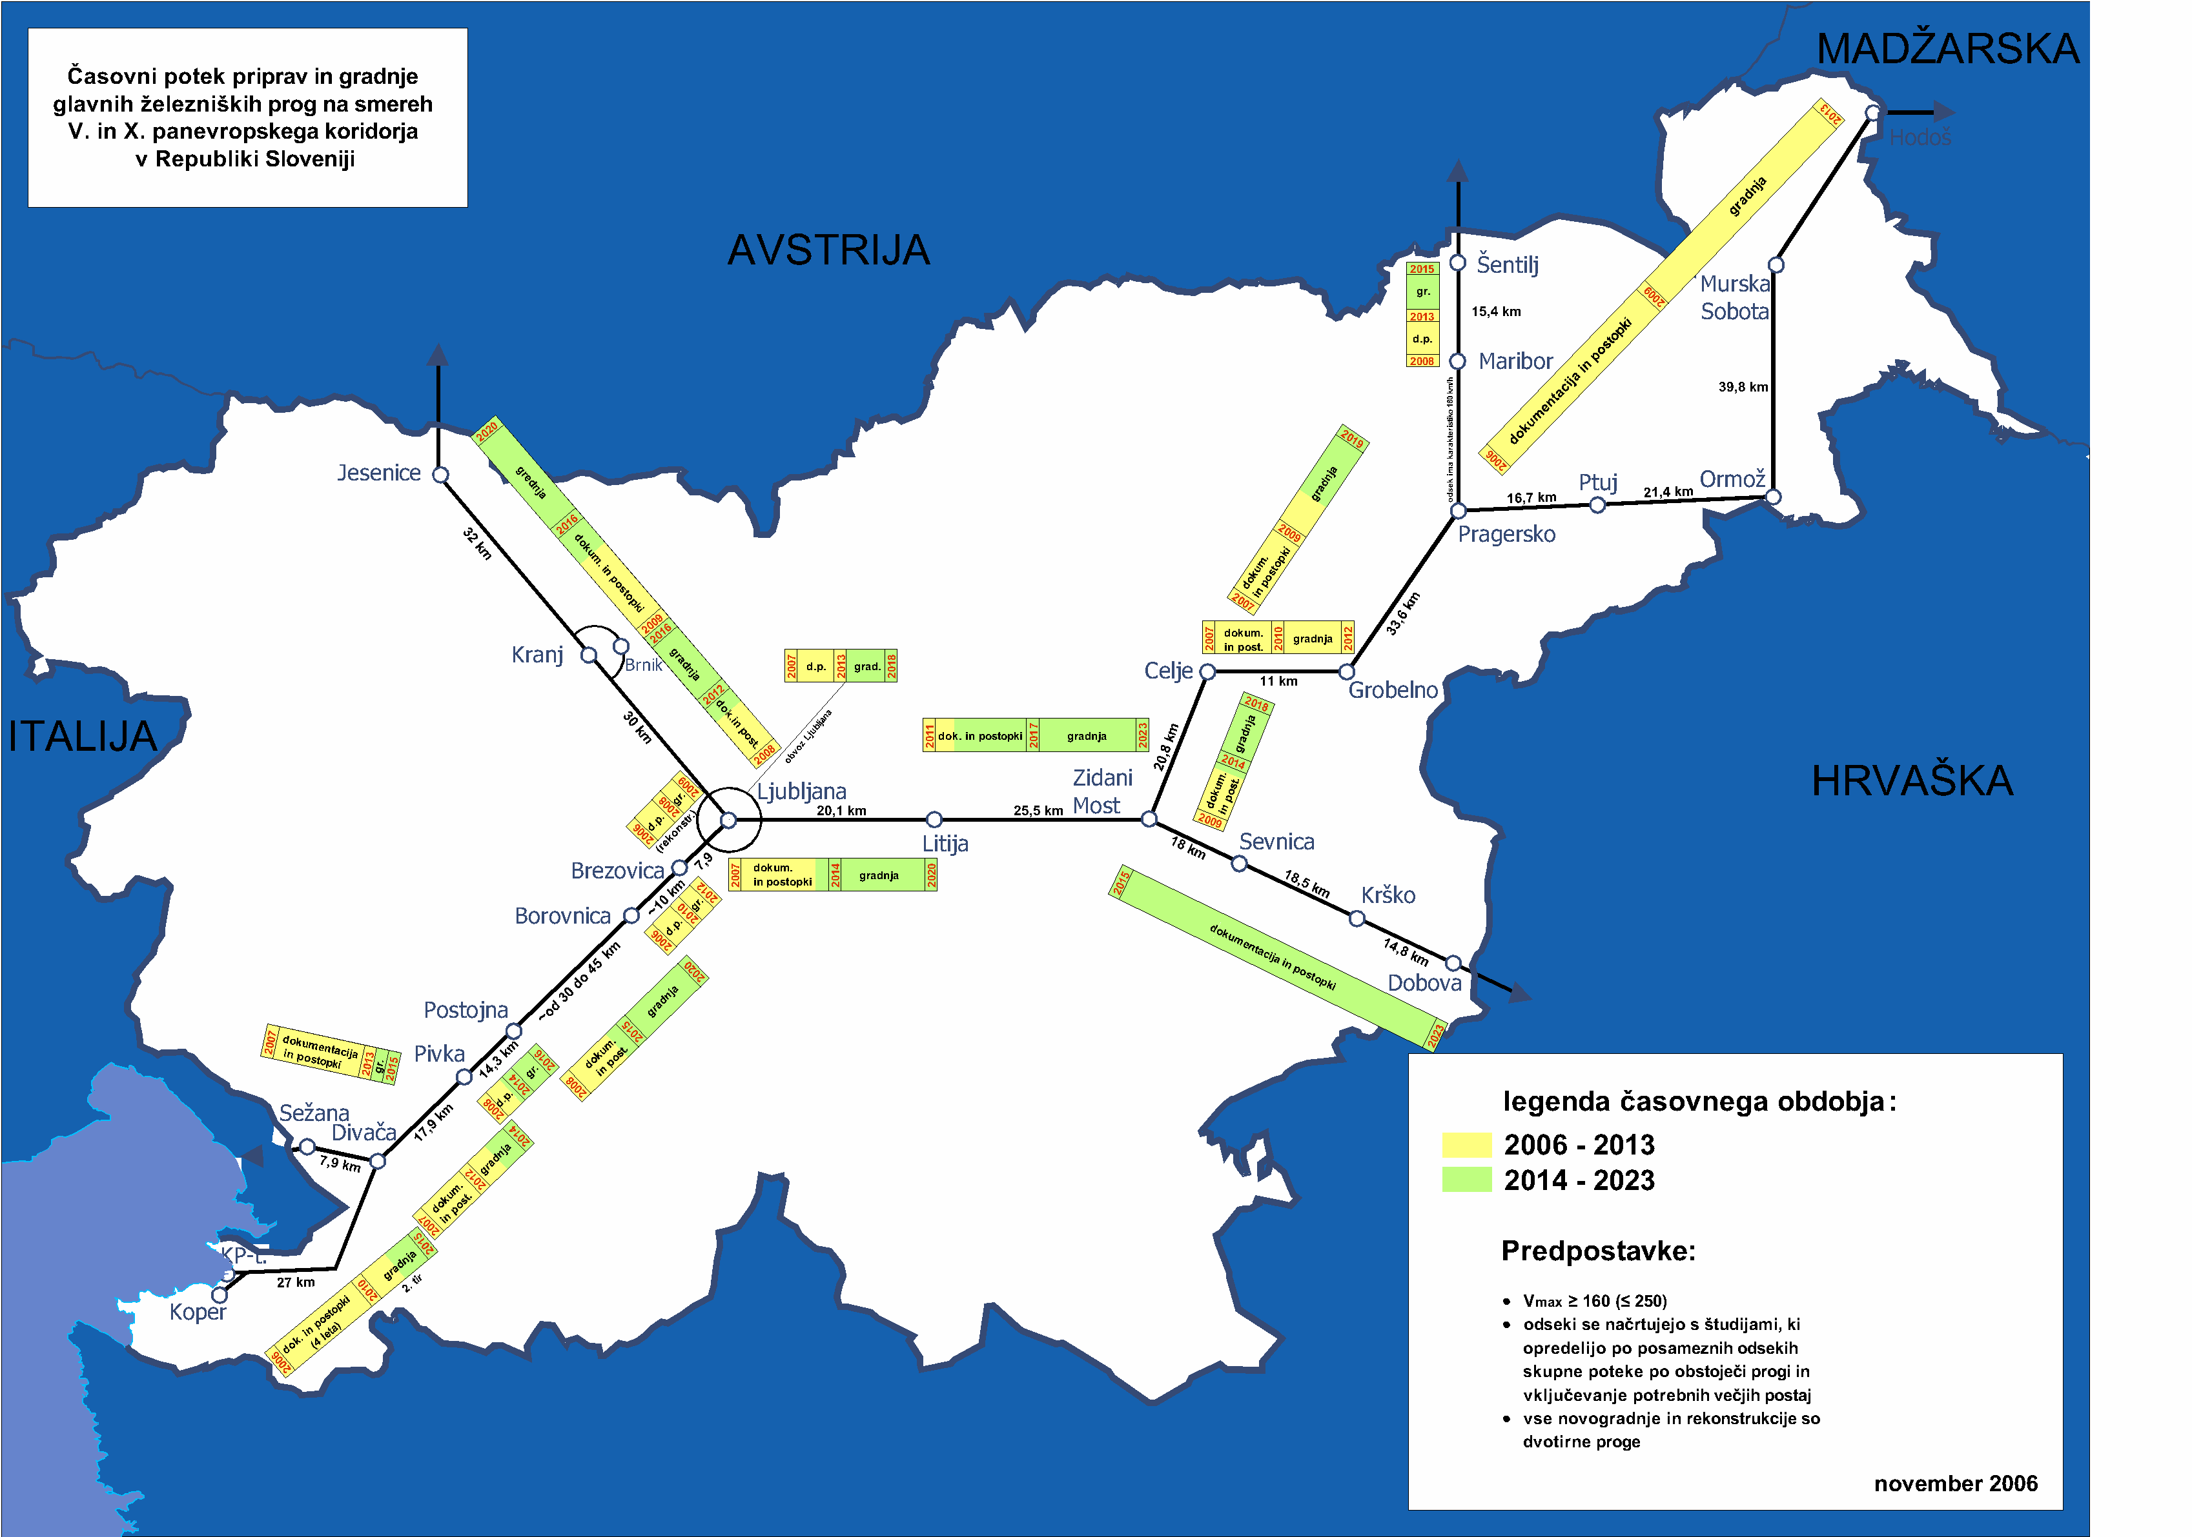
Ad 1
Razvoj javne železnižke infrastrukture

Slide 38
Ad 1
Ocena vrednosti izgradnje JŽI
X. KORIDOR: 1.477,8 mio EUR
V. KORIDOR: 7.406,2 mio EUR
SKUPAJ: 8.884,0 mio EUR

Slide 39
Ad 2
Prednosti železniškega transporta pred cestnim
Specifična poraba energije (na enoto) je na železnici:
v potniškem prometu 3,5-krat manjša kot v cestnem prometu,
v tovornem prometu pa 8,7-krat manjša kot v cestnem prometu,
Specifična emisija škodljivih snovi je na železnici:
v potniškem prometu 8,3-krat manjša kot v cestnem prometu,
v tovornem prometu pa 30-krat manjša kot v cestnem prometu,
Varnost je na železnici povprečno 24-krat boljša,
Poraba prostora pri enaki prepustnosti
  na železnici 2- do 3- krat manjša kot na avtocesti.

Slide 40
Ad 3
Strateško partnerstvo med logisti
Propadla dva poskusa povezovanja
2006-2007: Poskus povezovanja med SŽ – Luko KP in DB
2010-11: Poskus ustanovitve Slovenskega logističnega holdinga
2012: Tretji poskus?

Slide 41
Ad 3
2012: Tretji poskus partnerstva?
Varianta A:
  Skupna družba DB, SŽ-Cargo in Luka Koper
  Še interes DB?
  Kaj to pomeni za slovenski strateški interes?
Varianta B:
  Luška uprava v KP
  Skupna družba DB in SŽ-Cargo
  Koncesija DB za 3.pomol (v zameno za sofinanciranje izgradnje in modernizacije žel.omrežja)

Slide 42
Kaj če nič ne naredimo?
Železniška povezava KP – Trst?
  Kaj to pomeni za dolgoročni razvoj SLO logistike
  Kaj to pomeni za Luko KP?
Baltsko –jadranski koridor
  Mimo Ten-T koridorjev,
  Navezava prek Trsta (Beljaka in Gradca)?

Slide 43
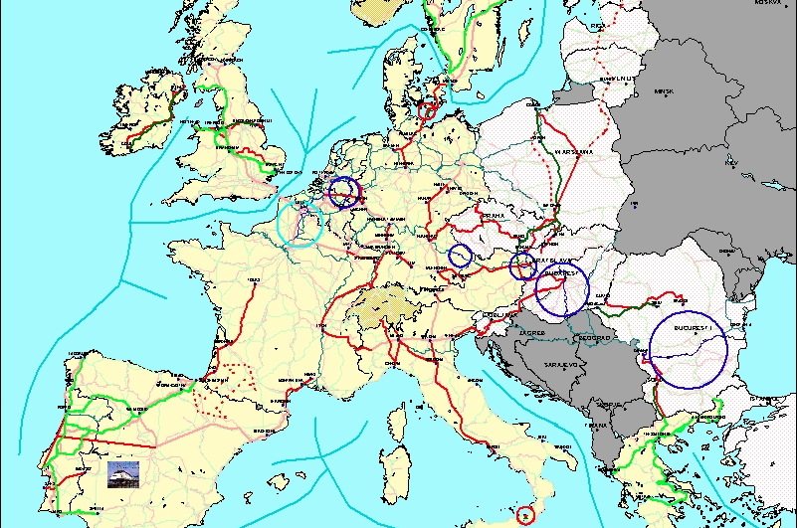
Čeprav smo na mapi TEN-T projektov…

Slide 44
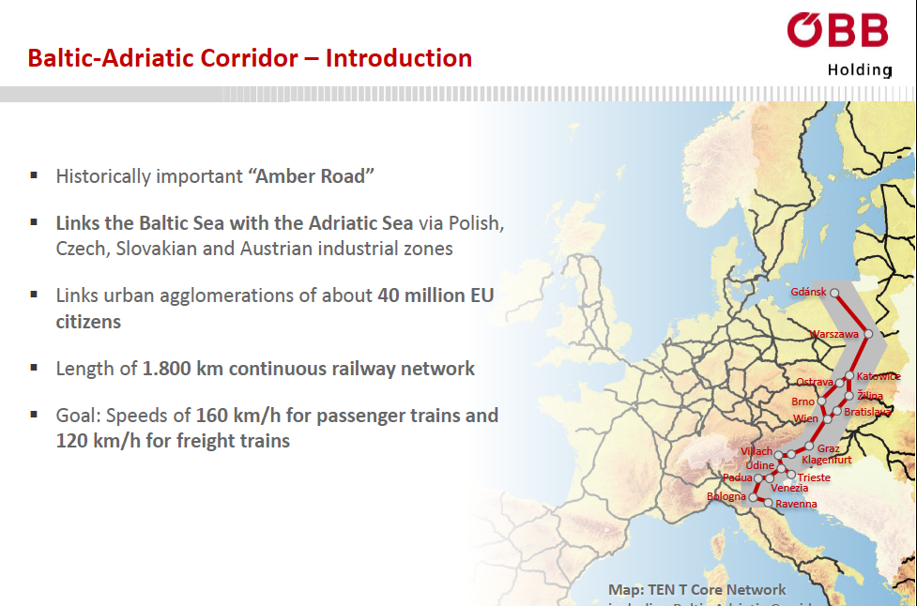
…gre konkurenca mimo Slovenije

Slide 45
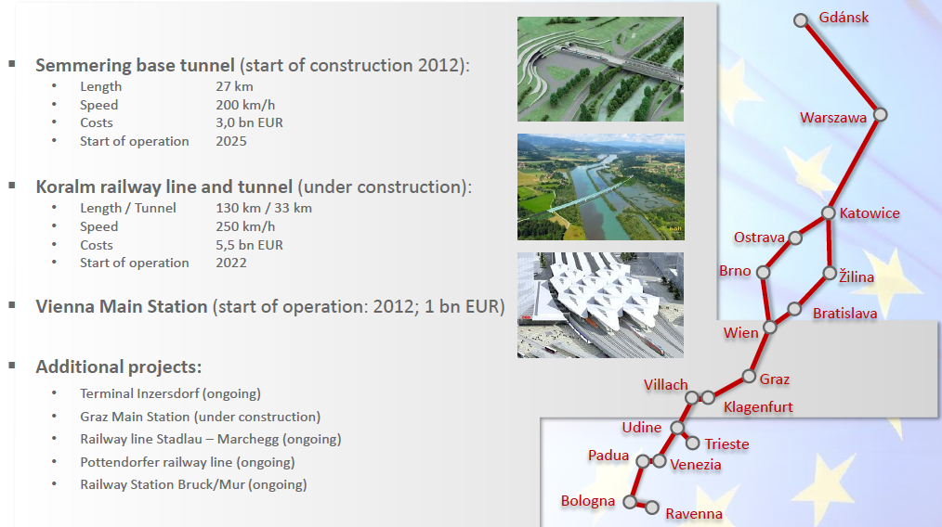
…in sosedje gradijo

Slide 46
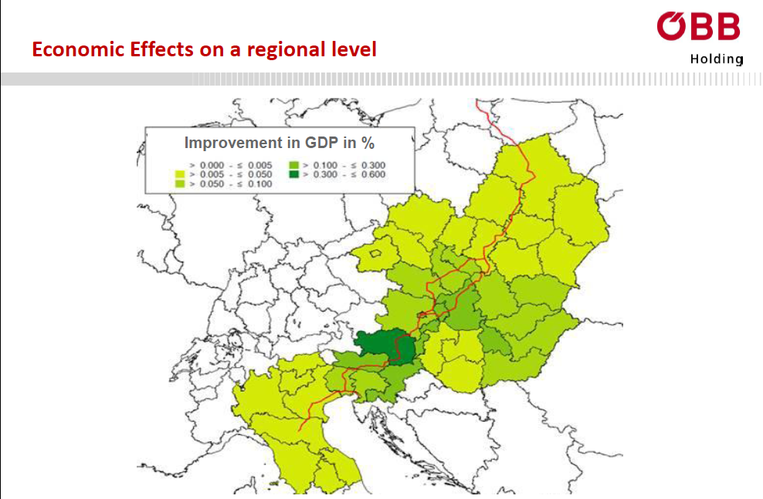
Gre za ekonomske koristi

Slide 47
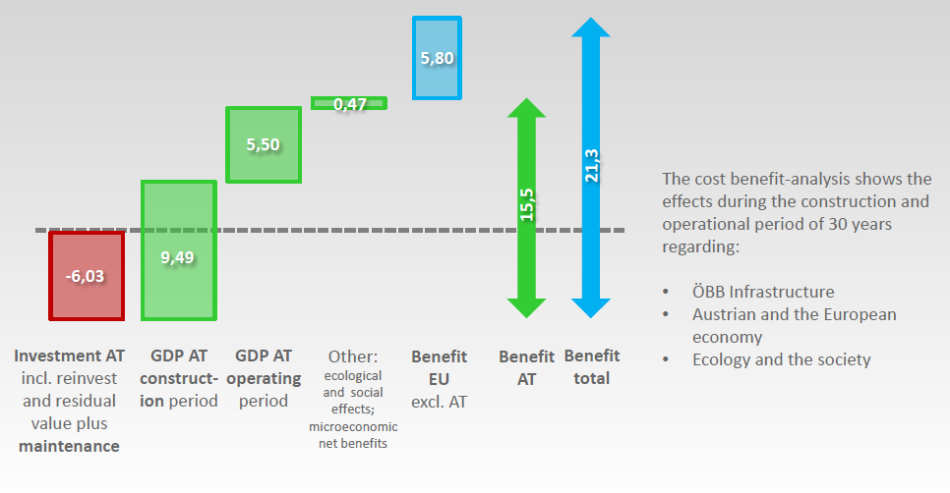
Gre za ekonomske koristi

Slide 48
Bomo gledali, kako gredo stvari mimo?

